Slide 1
Бастауыш кәсіподақ ұйымының жылдық есебі
№22 “Алтын бесік” бөбекжайы жедел басқару құқығындағы МКҚК

Slide 2

Күн тәртібі / Повестка дня
№22 “Алтын бесік” бөбекжайы жедел басқару құқығындағы МКҚК бастауыш кәсіподақ ұйымының 2023 жылғы атқарылған жұмысы туралы;
баяндама «Кәсіподақ күші -бірлікте» (жүргізілген жұмыстар есебі)
доклад: «Сила профсоюза- в единстве» (проведенные работы)
статистикалық есебі (кәсіподақ ұйымының мүшелерінің саны) – статистический отчёт
өзгерістер мен жаңалықтар («Маңғыстау облысының білім басқармасы» ММ мен «Қазақстандық оқу-ағарту, ғылым және жоғарғы білім қызметкерлерінің салалық кәсіптік одағының Маңғыстау облыстық ұйымы» ҚБ арасындағы 2023-2026 жылдарға жасалған әлеуметтік әріптестік туралы КЕЛІСІМ Қазақстан Республикасының Еңбек және халықты әлеуметтік қорғау министрлігінде № 311 20 маусым 2023 жылы тіркелді.) – информации, изменения (слайды по соглашению )

Slide 3

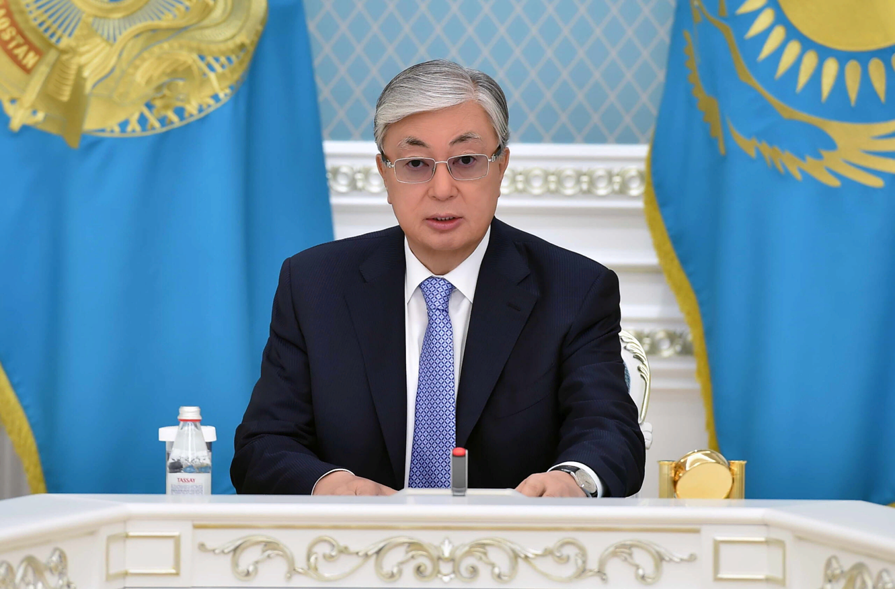
Бүгінгі кәсіподақ – Қазақстандағы азаматтық қоғамның басты белгісінің бірі!
Қасым-Жомарт Токаев

Slide 4


“Кәсіподақ күші - бірлікте”
“Сила профсоюза – в единстве”

Slide 5
Мониторинг по членам профсоюза
№ | Наименование организации | количество
1 | Всего работающих: | 55
2 | из них члены профсоюза | 49
3 | работающие | 45
4 | временно не работающие(декретники) | 10
5 | обучающиеся в учебных заведениях | 3
6 | неработающие пенсионеры | 7
7 | женщины | 51
8 | молодежь в возрасте до 29лет | 13
9 | члены профсоюза до 35лет | 23
1 | ревизионные комиссий | 3
1 | члены ревизионных комиссий | 3
1 | профсоюзный актив (члены ППО) | 3
1 | председатели профсоюзных организации | 1
. | Принято в профсоюзы за отчетный период | 6
 | Выбыло из профсоюза, из них:
 | - вышли из профсоюза | 1
 | - в связи с увольнением
 | - в связи с выездом
 | - другие ( указать причину)

Slide 6
Мониторинг по членам профсоюза
Наименование профс.организации | ФИО пенсионера | должность
ГККП на праве оперативного управления «Ясли-сад №22 «Алтын бесік» | Напалкова Ирина Геннадиевна | директор
 | Гудзева Зоя Владимировна, | Повар
 | Немченко Валентина Павловна | Воспитатель
 | Жанатаева Нуржьян Сатыбалдиевна | Медсестра
 | Лепесова Айман Нугайевна, | Дворник
 | Уланова Вера Александровна, | Воспитатель
 | Евтеева Хасиля Раульевна, | Повар

Slide 7
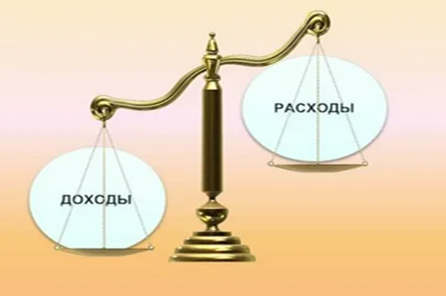
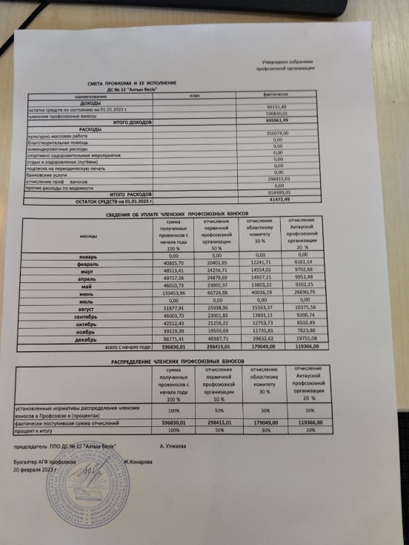
Расходы по смете

